Slide 1


Matematika s úsmevom...
7. ročník

Slide 2


Dobrí kamaráti si naplánovali na prázdniny niekoľko spoločných akcií.
1. Akcia – Výlet na bicykloch: Skupina cyklistov sa vybrala k jazeru vzdialenému 45 km. Keď prešli 36 km, urobili si prestávku na oddych. Koľko percent z celej cesty majú ešte prejsť?
Keď si vyriešil, klikni na odpoveď, ktorá je podľa teba správnym riešením
80 %
9 %
20 %

Slide 3
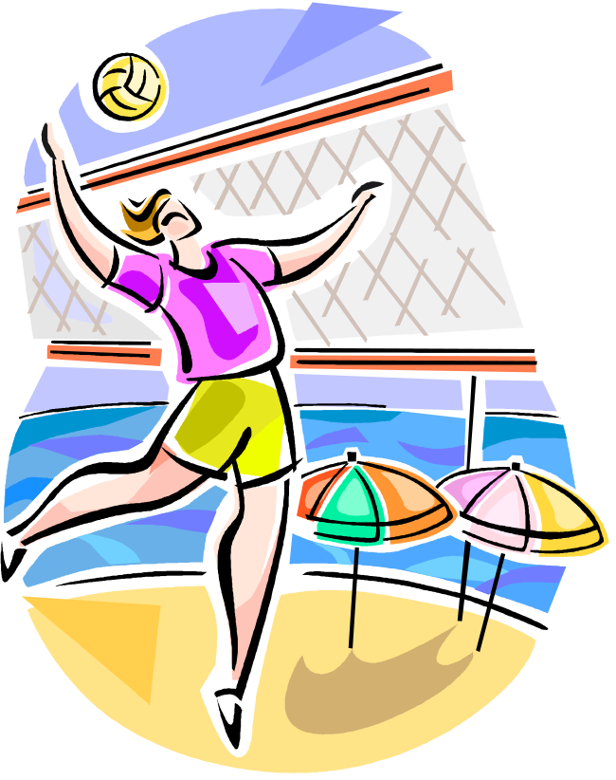

2. Akcia – Letný tábor: V letnom tábore 1/4 všetkých detí hrala volejbal, 2/5 detí sa kúpalo, 1/6 detí hrala zábavné hry. Aká časť zo všetkých detí sa opaľovala?
Keď si vyriešil, klikni na odpoveď, ktorá je podľa teba správnym riešením
49/60
11/60
11/15

Slide 4
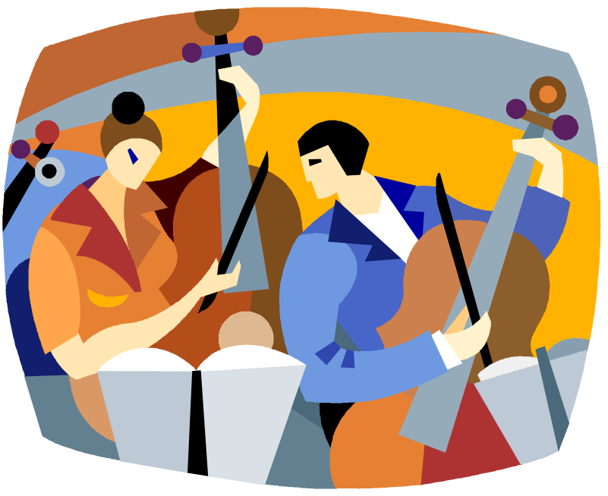

3. Akcia – Hudobný festival: Na letný hudobný festival by zaplatilo 12 kamarátov 66 €. Koľko zaplatili spolu, keď sa k nim pridali ešte traja kamaráti?
Keď si vyriešil, klikni na odpoveď, ktorá je podľa teba správnym riešením
82,50€
16,50€
148,50€

Slide 5
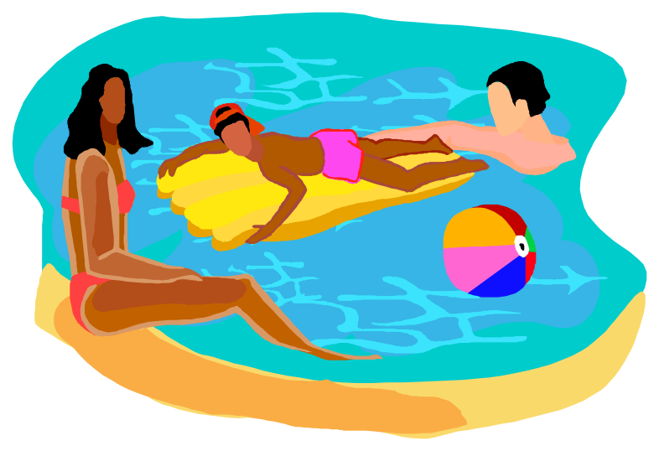

4. Akcia – kúpalisko: Piati chlapci sa vybrali na kúpalisko. Bazén má dĺžku 30 m, šírku 12 m a voda má hĺbku 1,2 m. V bazéne bolo už 40 ľudí. Koľko hl vody pripadne na jedného z kúpajúcich sa, keď vojdú do bazénu aj piati chlapci?
Keď si vyriešil, klikni na odpoveď, ktorá je podľa teba správnym riešením
960
96
9,6

Slide 6
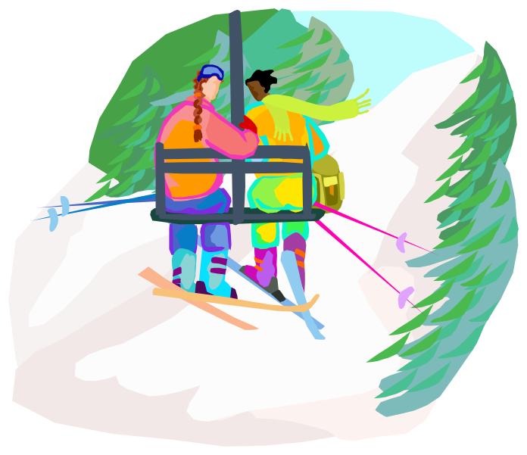

5. Akcia – Turistika: 15 kamarátov sa vybralo stanovať. Zásoby jedla, ktoré si pripravili, by im vystačili na 4 dni. Traja kamaráti však na poslednú chvíľu na výlet nešli. O koľko dní dlhšie môžu zostať na výlete bez toho, aby museli jedlo dokúpiť?
Keď si vyriešil, klikni na odpoveď, ktorá je podľa teba správnym riešením
5 dní
1 deň
3 dni

Slide 7

1
2
3
4
5
Tvoje riešenie nie je správne, klikni na číslo príkladu a pokús sa riešiť ešte raz

Slide 8


OK, správne riešenie,
Prečítaj si pripravený vtip
Potom klikni na číslo ďalšieho príkladu
-Vidíš Filipko, aj ocko ťa vie okúpať,
- vraví ocko synčekovi.
-Vidím, vidím, ale maminka mi pred kúpaním vyzuje papučky.
2

Slide 9
OK, správne riešenie,
Prečítaj si pripravený vtip
Potom klikni na číslo ďalšieho príkladu
Ide dievčatko po obchode s babičkou. Spýta sa
- Baby, nemohla by si mi kúpiť tú spiacu bábiku? Babka odpovedá
- Nemohla, veď to je predavačka!!"
3

Slide 10
OK, správne riešenie,
Prečítaj si pripravený vtip
Potom klikni na číslo ďalšieho príkladu
Mamička sa pýta synčeka:
- Prečo otváraš tú konzervu so sardinkami pred akváriom?
- Ukazujem rybičkám čo ich čaká, keď ma budú zlostiť.
4

Slide 11
OK, správne riešenie,
Prečítaj si pripravený vtip
Potom klikni na číslo ďalšieho príkladu
- Jožko, kde si si tak zašpinil ruky?
- Hral som sa na pieskovisku.
- A prečo máš dva prsty čisté?
- Lebo som potom pískal na psa.
5

Slide 12
OK, správne riešenie,
Prečítaj si pripravený vtip
Potom klikni na smajlíka s darčekom
Na hodine slovenčiny. Deti majú písať sloh na tému "Som riaditeľom veľkej firmy". Zatiaľ, čo všetky deti píšu, Jožko spokojne sedí za stolom a obzerá sa po triede.
- Jožko, prečo nepíšeš? - pýta sa pani učiteľka.
- Čakám na sekretárku!

Slide 13

A teraz bonus...
Rozhodca s pukom v ruke prehliadne situáciu na ľadovej ploche a domáci dostanú nešťastný gól. Keď sa chystá na vhadzovanie, príde k nemu kapitán domáceho mužstva a žiada: "Prosím o minútu ticha!"
Rozhodca vyhovie. Zapíska, hráči sa vzpriamia a diváci povstanú. Keď celý ceremoniál skončí, pýta sa rozhodca kapitána: "Prepáčte, ale komu sme vlastne vzdávali poctu?" "Keď nebudete správne pískať, tak vám!"
Do obchodu s koženou galantériou vojde zákazník:
- Prosil by som si rukavice na šoférovanie.
- Aké číslo?
- pýta sa predavačka.
- BA 52083.
Veverička sedí na strome a lúska oriešky. Otvorí prvý, strieborné šaty, rozlúskne druhý, zlaté šaty, tretí, svadobné šaty. Veverička sa rozplače, schúli sa na vetvičku a vzlyká:
- "Ja sa asi kvôli tej blbej rozprávke nikdy nenajem!"
Mravec a slon boli na kúpalisku.
Mravec: Slonisko postav sa! Slon: A to prečo, mravec? Mravec: Chcem sa len pozrieť, či na sebe nemáš moje plávky.

